Slide 1
PROJECT 4
AI Image & Video Generator — System Diagrams
📊 Biểu đồ thiết kế hệ thống:
1. ERD (Entity Relationship Diagram)
2. Use Case Diagram
3. Architecture Diagram
4. Sequence: Generate Image
5. BPMN: Mua Credit & Thanh Toán
6. State Diagrams
7. Activity: Đăng Ký Tài Khoản
Tech stack: Python 3.11+ • FastAPI • aiomysql • Redis • Flutter • MySQL 8 • SDXL-Lightning • TranslateGemma • Stripe/MoMo/ZaloPay/VNPay

Slide 2
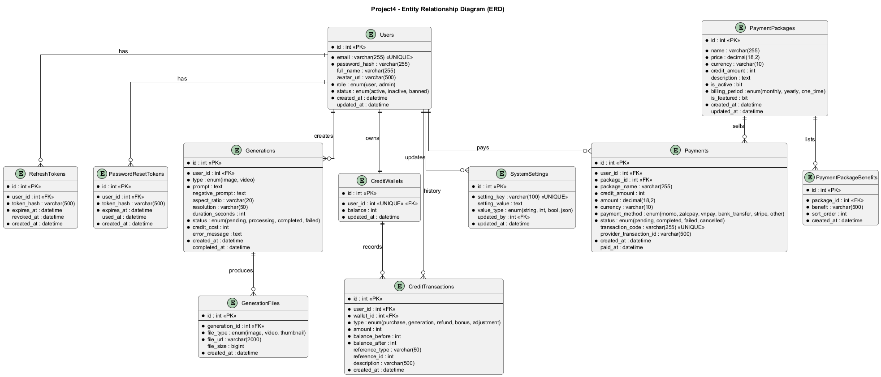
01. ERD (Entity Relationship Diagram)
Mô tả:
Mô tả 12 bảng trong database và mối quan hệ giữa chúng: Users ↔ Tokens/Generations/Wallets/Payments, Generations ↔ Files, Packages ↔ Benefits/Payments. Có các ràng buộc CHECK và INDEX.
Project4 — Diagrams — ERD.png | File nguồn: 01_ERD.puml

Slide 3
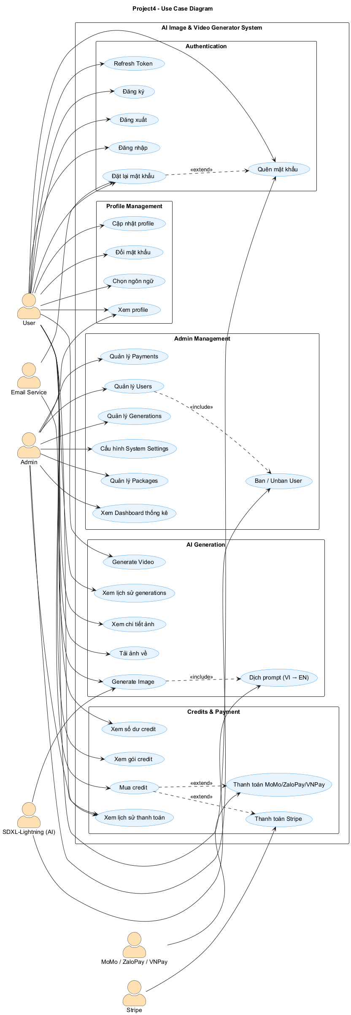
02. Use Case Diagram
Mô tả:
Các chức năng theo 2 actor: User (đăng ký, generate ảnh/video, mua credit, xem lịch sử) và Admin (quản lý Users, Packages, Payments, Generations, System Settings).
Project4 — Diagrams — UseCaseDiagram.png | File nguồn: 02_UseCase.puml

Slide 4
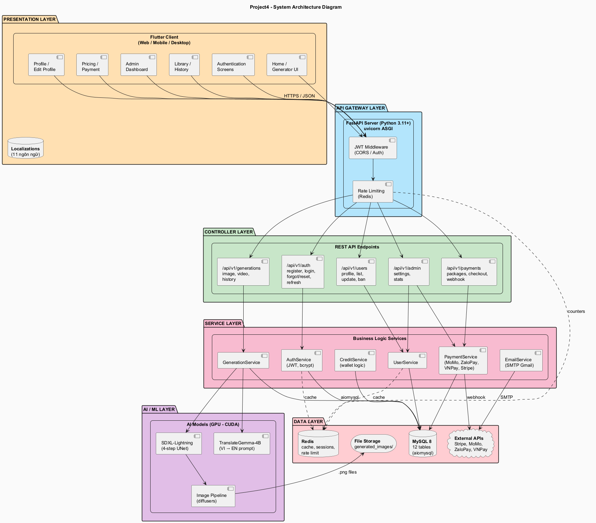
03. Architecture Diagram
Mô tả:
Kiến trúc 5 lớp: Presentation (Flutter) → API Gateway (FastAPI) → Controller → Service → Data (MySQL/Redis/File). Tầng AI/ML chạy SDXL-Lightning + TranslateGemma trên GPU.
Project4 — Diagrams — Architecture.png | File nguồn: 03_Architecture.puml

Slide 5
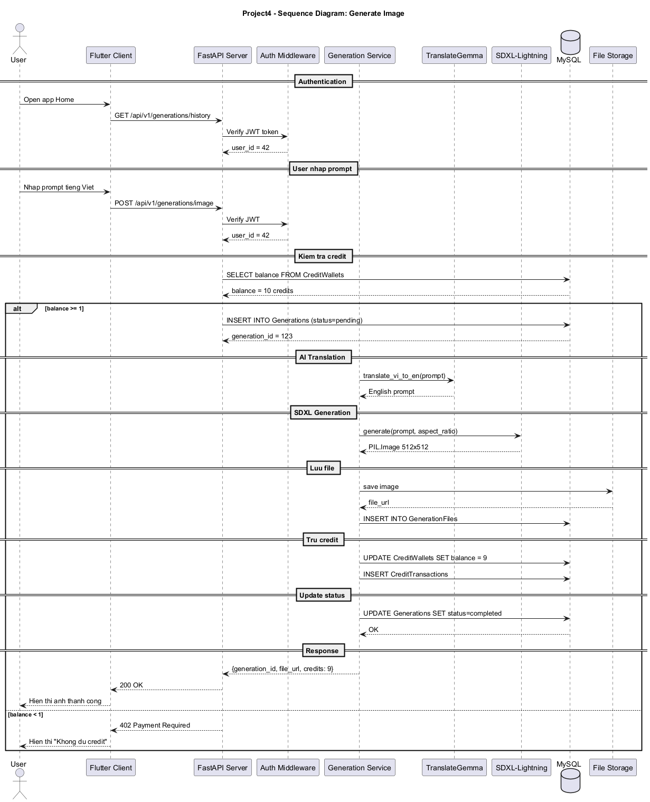
04. Sequence: Generate Image
Mô tả:
Luồng generate ảnh: JWT auth → check credit → INSERT Generation (pending) → TranslateGemma (VI→EN) → SDXL sinh ảnh → lưu file → trừ credit → trả response.
Project4 — Diagrams — Sequence_ImageGen.png | File nguồn: 04_Sequence_GenerateImage.puml

Slide 6
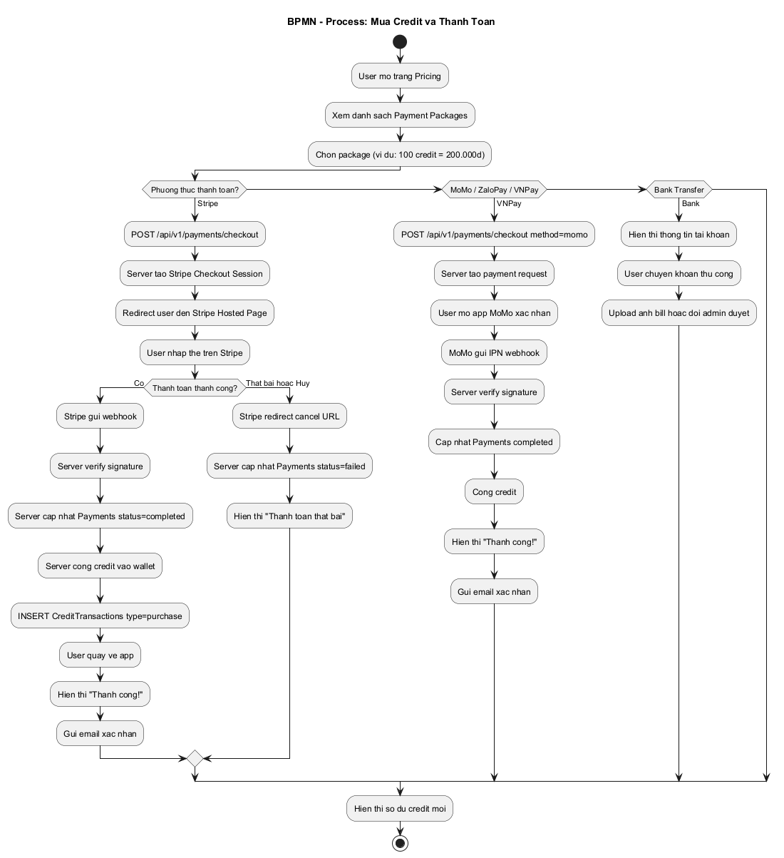
05. BPMN: Mua Credit & Thanh Toán
Mô tả:
Quy trình thanh toán: chọn package → chọn phương thức (Stripe/MoMo/ZaloPay/VNPay/Bank) → webhook → cộng credit → email xác nhận. Có nhánh thất bại/hủy.
Project4 — Diagrams — BPMN_Payment.png | File nguồn: 05_BPMN_Payment.puml

Slide 7
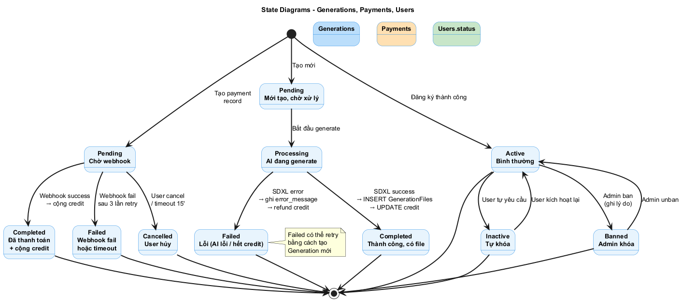
06. State Diagrams
Mô tả:
State machines: Generations (pending→processing→completed/failed), Payments (pending→completed/failed/cancelled), Users.status (active→inactive/banned).
Project4 — Diagrams — StateDiagrams.png | File nguồn: 06_StateDiagram.puml

Slide 8
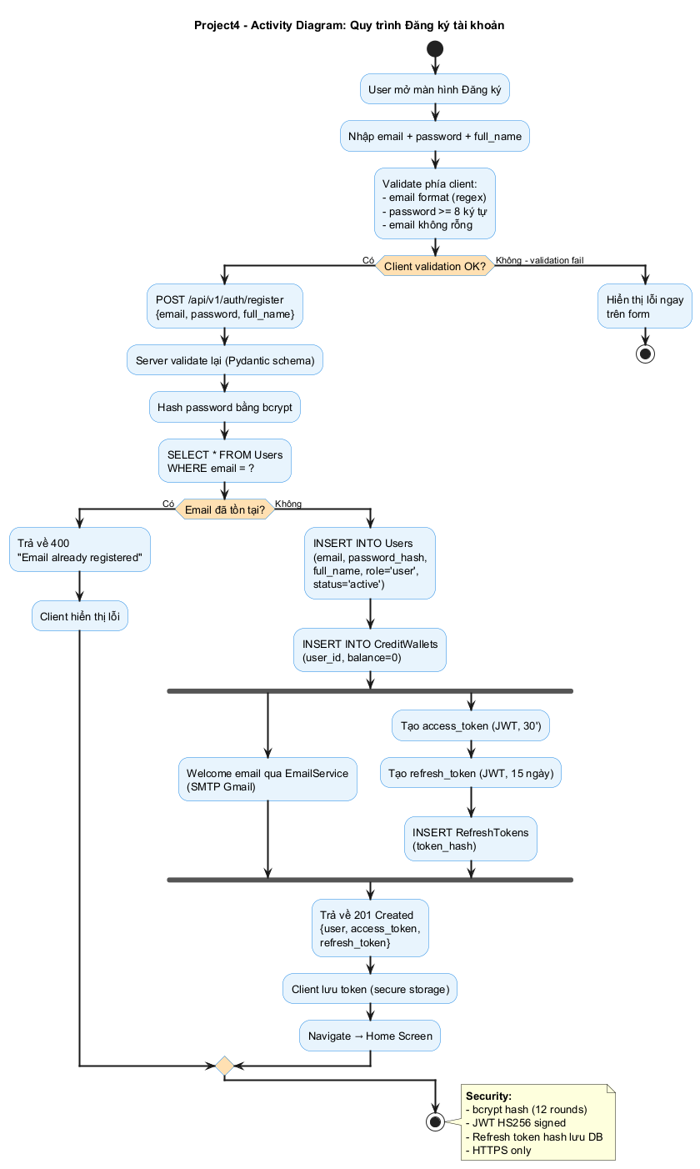
07. Activity: Đăng Ký Tài Khoản
Mô tả:
Quy trình đăng ký: validate → hash bcrypt → check email → INSERT Users + CreditWallets → song song gửi Welcome email + tạo JWT (access 30', refresh 15 ngày).
Project4 — Diagrams — Activity_DangKy.png | File nguồn: 07_Activity_DangKy.puml

